Slide 1
Abaque de Smith, un outil mystérieux ? 8ème partie
Avertissement et mesures conservatoires
Dans les exposés qui vous sont proposés, un certain nombre de figures ont été reprises de plusieurs auteurs. Ces figures sont issues du domaine public (sauf rares exceptions) en provenance de différents sites Internet. Par respect pour les auteurs de ces figures, nous consacrons à chaque exposé une bibliographie en dernière page pour citer toutes les sources d’où proviennent les figures qui illustrent les exposés.

Slide 2
Circuits en « L » adaptateurs d’impédance
Un circuit en « L » est constitué de deux composants formant un réseau, en général une bobine d’induction et un condensateur, ou bien de deux bobines ou encore de deux condensateurs.
Le premier composant est placé en parallèle soit à l’entrée, soit à la sortie du réseau. Le deuxième composant est placé en série dans le réseau.
Il y a huit possibilités d’agencement avec ces deux composants.
Il y aura toujours un ou plusieurs types de circuit « L » qui permettront d’adapter n’importe quelle impédance. En revanche, en fonction de cette impédance à adapter, il y aura certains type de circuits « L » incompatibles. Cela se résume par des « zones interdites » sur l’abaque de Smith.

Slide 3
Les huit agencements des circuits en « L »

Slide 4
Quel circuit en « L » faut-il choisir ???
Le point sur l’abaque où se situe l’impédance à adapter, en général celle de la charge, doit se situer en dehors de la « zone interdite » (Forbidden Area) de l’abaque de Smith correspondant au type de circuit « L » concerné.
Si l’impédance à adapter se situe dans une « zone interdite » d’un type de circuit « L », il suffit de choisir un autre type de circuit « L ».
Si plusieurs types de circuits « L » sont compatibles pour l’impédance à adapter, le choix s’effectue en fonction de la bande passante souhaitée du circuit « L » ou des conditions de schéma dans le cas d’un circuit actif. Une bobine permet d’amener une composante continue à un transistor amplificateur ; un condensateur permet de bloquer une composante continue entre deux étages amplificateurs.

Slide 5
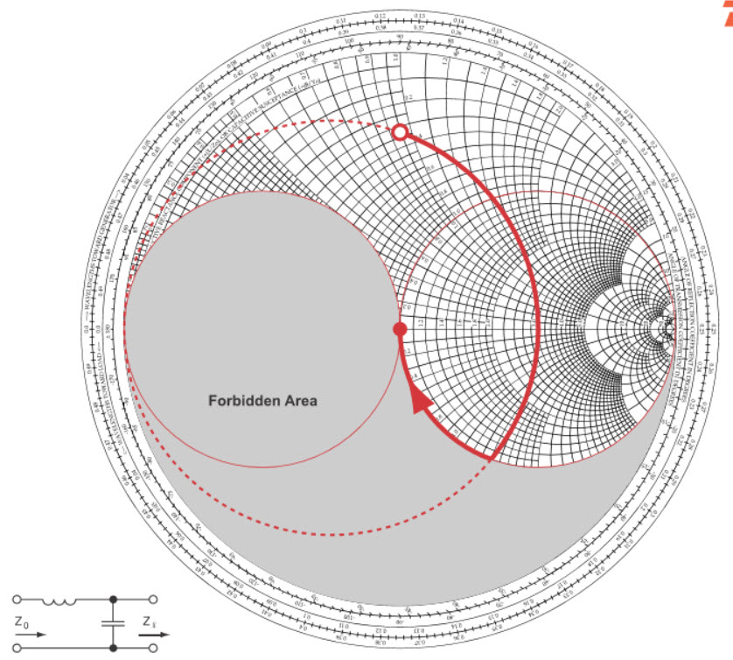
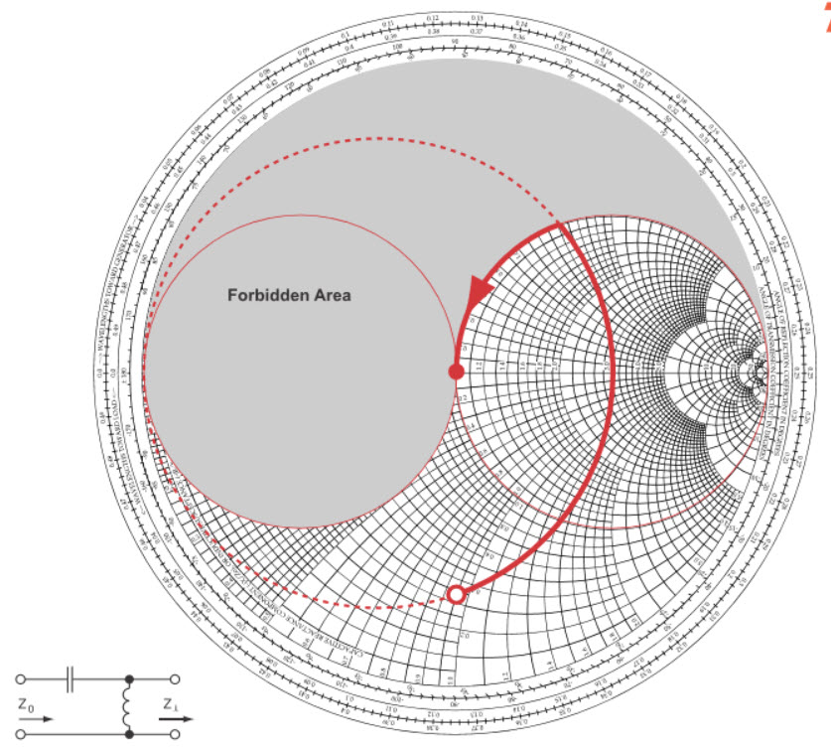
« Zones interdites » pour les circuits « L » des types 1 et 2

Slide 6
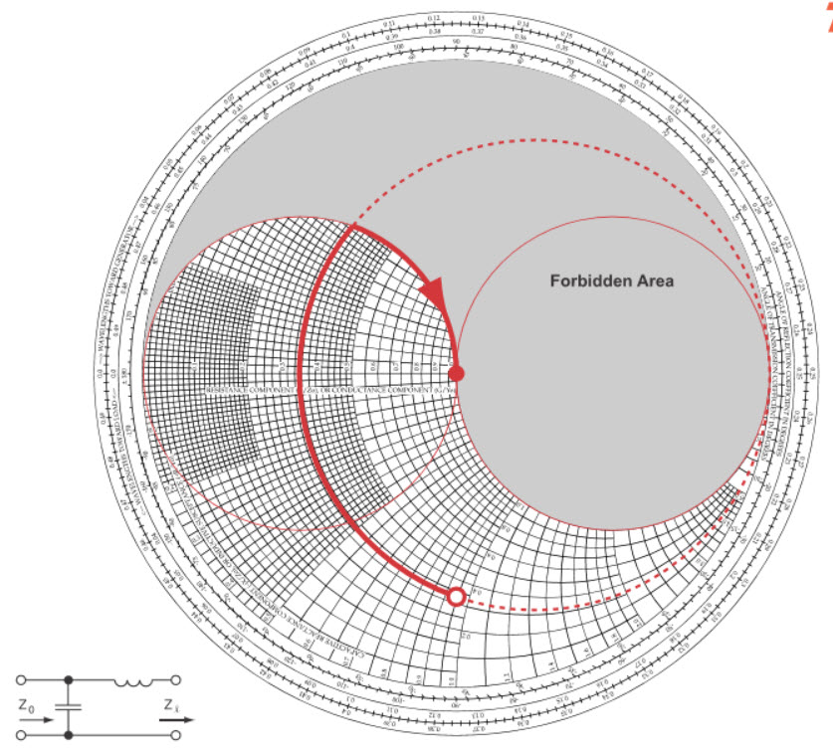
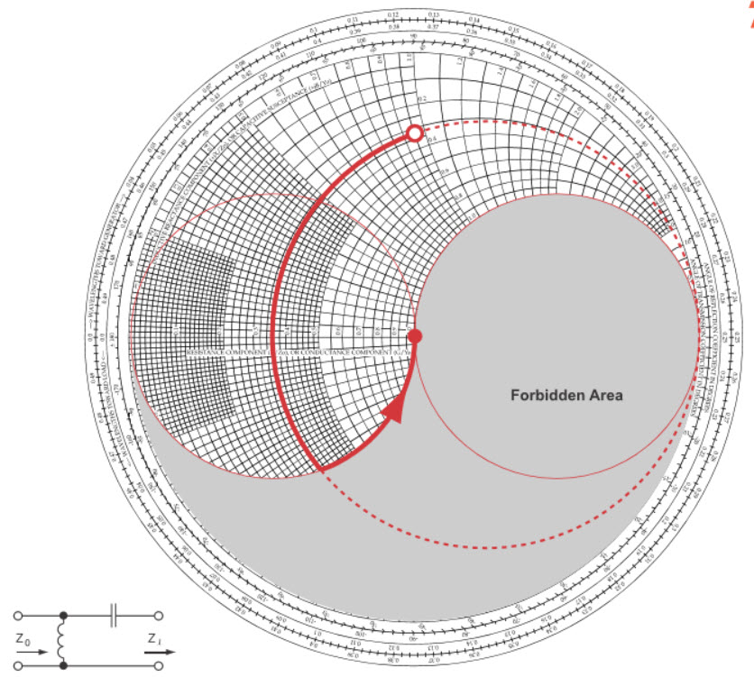
« Zones interdites » pour les circuits « L » des types 3 et 4

Slide 7
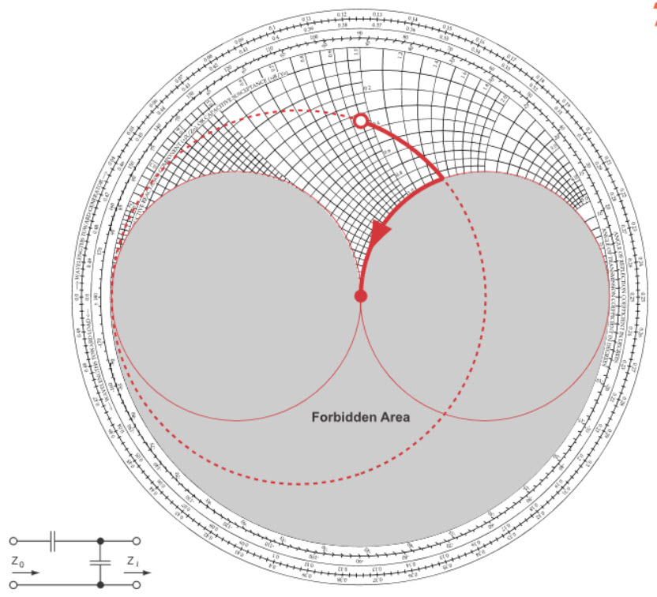
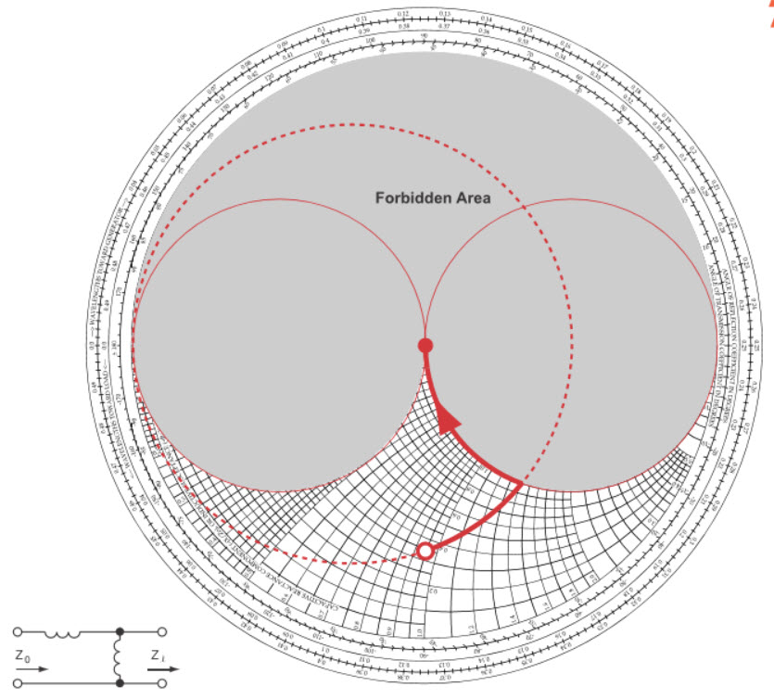
« Zones interdites » pour les circuits « L » des types 5 et 6

Slide 8
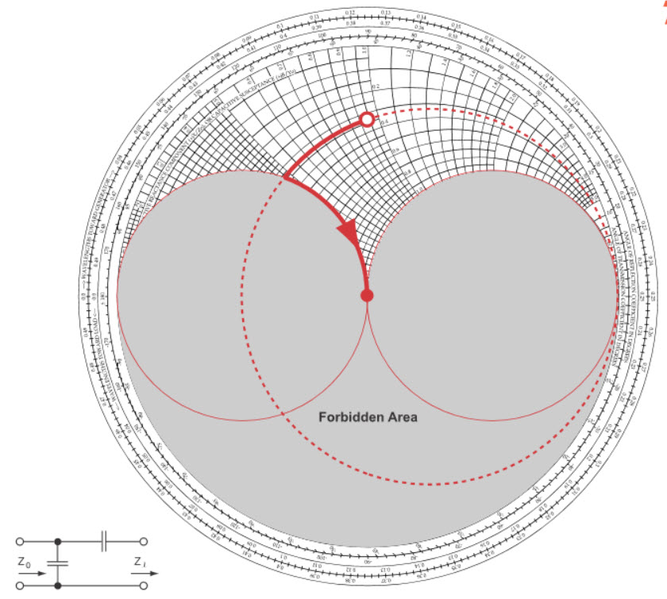
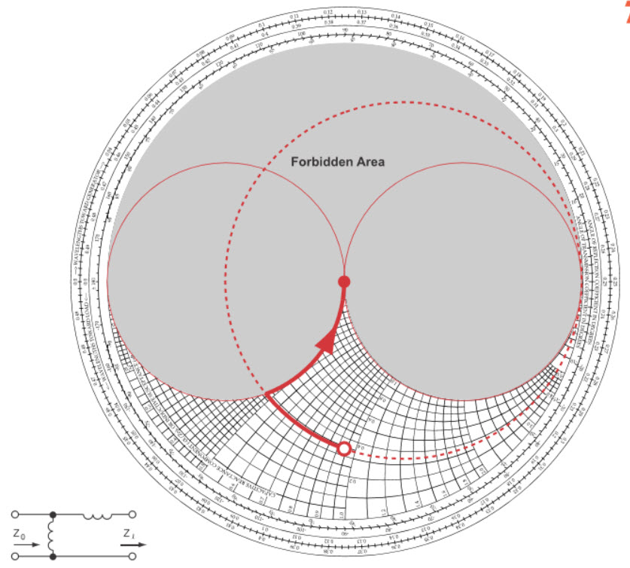
« Zones interdites » pour les circuits « L » des types 7 et 8

Slide 9
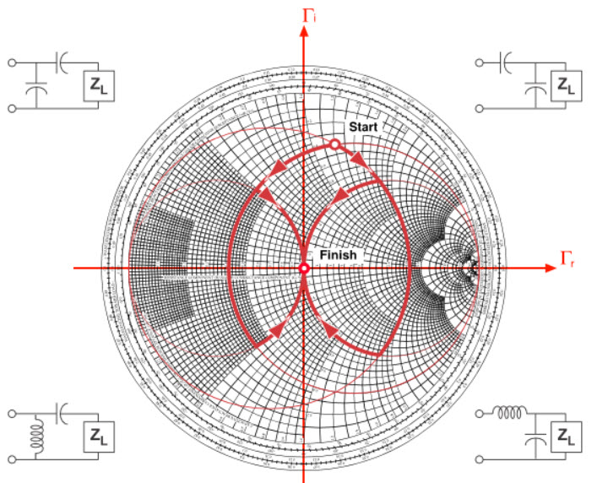
Pour une impédance à adapter, il peut y avoir jusqu’à quatre solutions

Slide 10
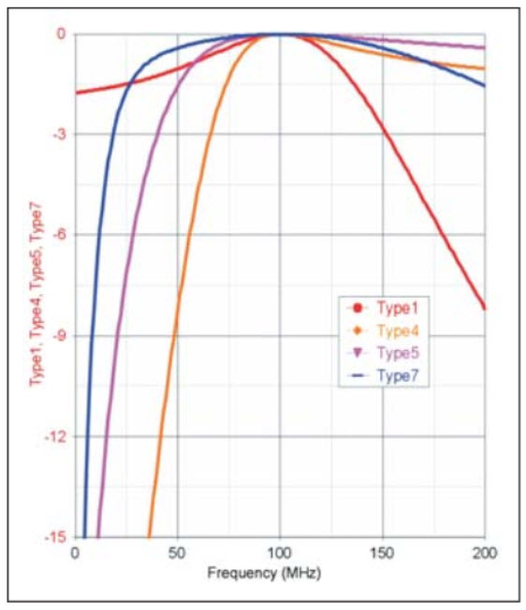
Quelques exemples de bande passante des circuits « L »

Slide 11
Manière de procéder pour constituer un circuit « L »
On part du point de l’impédance à adapter, c’est-à-dire à partir de la charge en sortie du circuit « L ».
Ensuite, les deux réactances placées dans le réseau doivent nous donner un cheminement vers le centre de l’abaque (impédance de la ligne de transmission).
Lorsque l’impédance de la charge est plus grande que celle de la source (ligne de transmission), alors on commence par placer un composant en parallèle sur la charge pour constituer le circuit « L ».
Lorsque l’impédance de la charge est plus petite que celle de la source, alors on commence par placer un composant en série avec la charge.

Slide 12
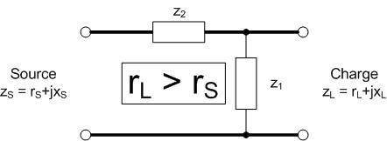
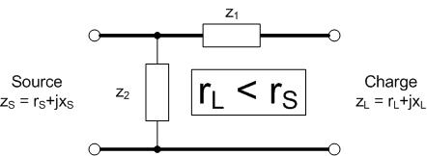
Par quel composant commencer du côté de la charge : parallèle ou série ?

Slide 13
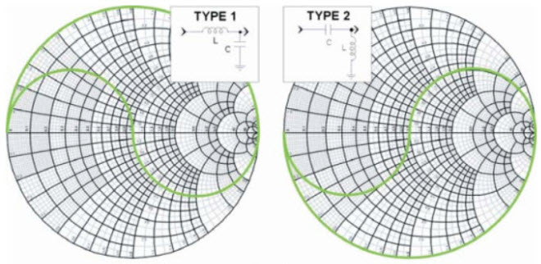
11ème pratique : adapter à 50Ω une charge de 100Ω + j 100Ω
Deux solutions sont compatibles dans les zones entourées d’une ligne vert clair. La 1ère réactance nous amène sur un cercle à r (ou g) constante unitaire ; la 2ème mène vers le centre de l’abaque pour l’adaptation parfaite à 50Ω.
z_{L}=2+j2
z_{L}=2+j2
z_{S}=1+j0
z_{S}=1+j0

Slide 14
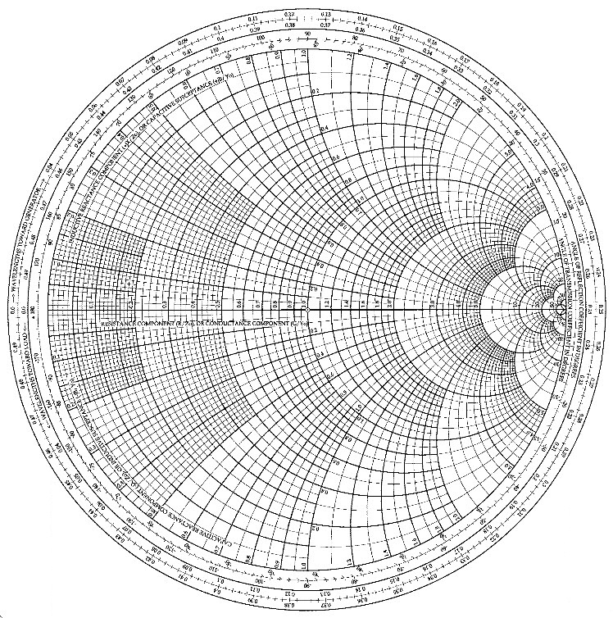
11ème pratique : 1ère solution avec un circuit « L » type 1
y_{L}+b_{C} =0,25+j0,42
z_{L}=2+j2
(z_{L}//x_{C})+x_{L}=1+j0=z_{S}
y_{L}=0,25-j0,25
Cercle à g unitaire
z_{L}//x_{C}=1-j1,8

Slide 15
11ème pratique : 2ème solution avec un circuit « L » type 2
z_{L}//x_{L}=1+j1,6
z_{L}=2+j2
y_{L}=0,25-j0,25
(z_{L}//x_{L})+x_{C}=1+j0=z_{S}
Cercle à g unitaire
y_{L}+b_{L} =0,25-j0,43

Slide 16
Les circuits en « PI » et en « T » adaptateurs d’impédance
Les circuits en « PI » et en « T » ont plusieurs avantages.
Rendez-vous la fois prochaine sur le site Internet ON5VL
pour la 9ème partie
http://on5vl.e-monsite.com/

Slide 17
Bibliographie et mentions des sources des figures reprises
« Zones interdites » circuits en « L » sur abaque de Smith et quatre solutions compatibles pour une impédance à adapter : Foothills Amateur Radio Society (FARS) K6YA, ARRL Pacificon 14-16 Oct. 2001 (Pacific Division Convention), Santa Clara, Californie, exposé de Stephen D. Stearns K6OIK, intitulé « Mysteries of the Smith Chart, Transmission Lines, Impedance Matching and Little Known Facts ».
Bande passante de circuits en « L » et zones compatibles pour circuits « L » sur abaque de Smith : Agilent Keysight EEsof EDA (Electronic Engineering Software Electronic Design Automation, Matching Network Yin-Yang Part 1, March 2006, USA.

